Slide 1
中外历史纲要上
第八单元 中华民族的抗日战争和人民解放战争
从局部抗战到全面抗战

Slide 2
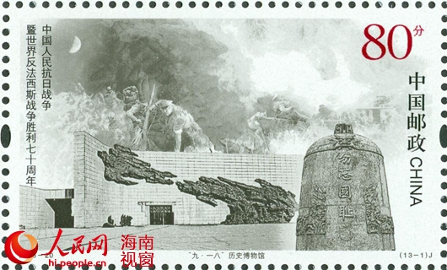
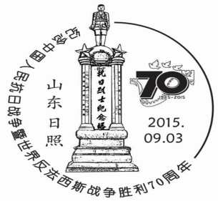
课标要求：
了解日本军国主义的侵华罪行，理解全民族团结抗战的形成和意义。

Slide 3
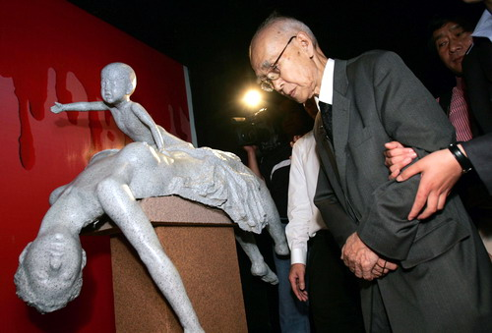

Slide 4
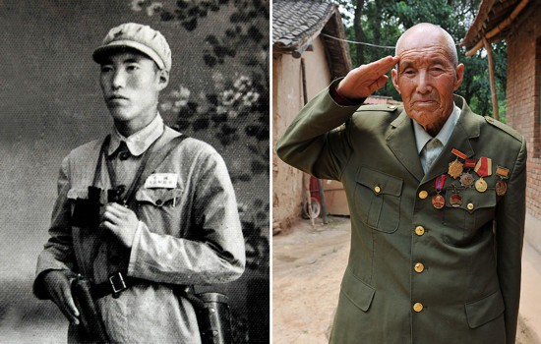

Slide 5
1927年6月13日，田中急召驻华公使芳泽谦吉和驻上海、天津、沈阳等地总领事回国，研究解决“急务”。最后决定召开一次有军事、外交主要头目参加的专门会议，即后来被人称之为“东方会议”。
会上详细讨论中国时局，内阁再次做出出兵济南干涉北伐的决定，公然将中国领土分为“中国本土和满蒙”。会议的另一产物就是田中密奏日本天皇的《帝国对满蒙之积极根本政策》，这就是著名的《田中奏折》。《田中奏折》包括21项内容，确定了“惟欲征服支那，必先征服满蒙;如欲征服世界，必先征服支那”的战略。
PPT模板：www.1ppt.com/moban/ PPT素材：www.1ppt.com/sucai/
PPT背景：www.1ppt.com/beijing/ PPT图表：www.1ppt.com/tubiao/
PPT下载：www.1ppt.com/xiazai/ PPT教程： www.1ppt.com/powerpoint/
资料下载：www.1ppt.com/ziliao/ 范文下载：www.1ppt.com/fanwen/
试卷下载：www.1ppt.com/shiti/ 教案下载：www.1ppt.com/jiaoan/
PPT论坛：www.1ppt.cn PPT课件：www.1ppt.com/kejian/
语文课件：www.1ppt.com/kejian/yuwen/ 数学课件：www.1ppt.com/kejian/shuxue/
英语课件：www.1ppt.com/kejian/yingyu/ 美术课件：www.1ppt.com/kejian/meishu/
科学课件：www.1ppt.com/kejian/kexue/ 物理课件：www.1ppt.com/kejian/wuli/
化学课件：www.1ppt.com/kejian/huaxue/ 生物课件：www.1ppt.com/kejian/shengwu/
地理课件：www.1ppt.com/kejian/dili/ 历史课件：www.1ppt.com/kejian/lishi/
Notes:
PPT模板：www.1ppt.com/moban/ PPT素材：www.1ppt.com/sucai/
PPT背景：www.1ppt.com/beijing/ PPT图表：www.1ppt.com/tubiao/
PPT下载：www.1ppt.com/xiazai/ PPT教程： www.1ppt.com/powerpoint/
Word模板：www.1ppt.com/word/ Excel模板：www.1ppt.com/excel/
试卷下载：www.1ppt.com/shiti/ 教案下载：www.1ppt.com/jiaoan/
个人简历：www.1ppt.com/jianli/ PPT课件：www.1ppt.com/kejian/
语文课件：www.1ppt.com/kejian/yuwen/ 数学课件：www.1ppt.com/kejian/shuxue/
英语课件：www.1ppt.com/kejian/yingyu/ 美术课件：www.1ppt.com/kejian/meishu/
科学课件：www.1ppt.com/kejian/kexue/ 物理课件：www.1ppt.com/kejian/wuli/
化学课件：www.1ppt.com/kejian/huaxue/ 生物课件：www.1ppt.com/kejian/shengwu/
地理课件：www.1ppt.com/kejian/dili/ 历史课件：www.1ppt.com/kejian/lishi/

Slide 6
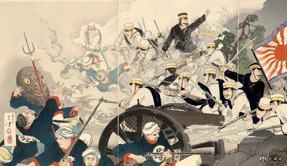
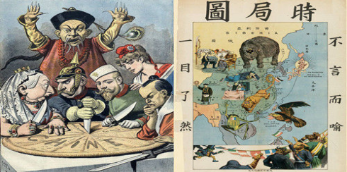
一：蓄谋，野心之狼子——
材料一：按明治大帝遗策，第一期征服台湾，第二期征服朝鲜等，皆已实现，惟第三期占领满蒙，以便征服中国领土尚未实现。”
——1927年日本首相田中义一向天皇密奏
历史原因：蓄谋已久，既定国策

Slide 7
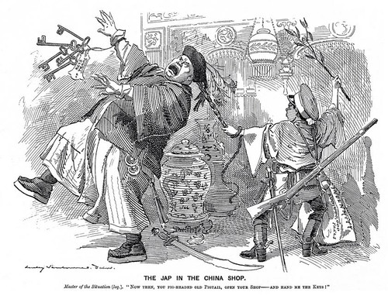
材料二: “帝国内部现正痛切体验:生产力之不足，生产设备之不足，原料之不足及蓄积资本之不足。凡此均需开始新的战争，俾有所补充；而国内不稳势力之高涨，罢工之狂澜，亦需发动内外举国之战争，以期平靖”。——摘自三十年代日本的一秘密文件。
现实原因：摆脱经济危机的冲击

Slide 8
材料三:“外寇不足虑，内匪实为心腹之患，如不肃清内匪，则决不能御外侮。”1933年5月8日，蒋介石在崇仁总指挥部对各级剿共军官发表长篇讲话，中心意思是：只要剿匪成功，攘外就有把握。日本的侵略，就是共匪所招致的。愈是非常时期，越要小心谨慎，注重智谋。 ——蒋介石对国民党将领的训话
材料四: 一九三一年日本侵占中国东北，国际联盟尽管派李顿调查团进行了调查,但并没有对日本采取严厉制裁措施。
有利时机：国共内战；国际绥靖政策

Slide 9
处心积虑——
1931年日本经济危机达到了顶点。……日本统治集团为了摆脱严重的政治和经济危机，从各方面加紧侵华战争的准备。……完全听命于军部的广田弘毅组阁，实行全面的法西斯化。
——《高中历史教学参考》（必修1、2）
传统“大陆政策” 的延续；经济危机冲击，资本主义发展陷入困境，日本法西斯专政建立，侵略野心膨胀

Slide 10
陆军 | 182个师，200多万 (几乎无后备役) | 448.1万(含可迅速征召的后备役)
海军 | 100余艘，约6万吨且都是旧式的 | 近80万吨，其中航母6艘
空军 | 共600余架，其中作战飞机305架 | 陆海军航空兵近2700架
中国
日本
——军事科学院著《中国抗日战争史》
——[日]石岛纪之《中国抗日战争史》

Slide 11
“谁都知道，一个尚未脱离中世纪的国度与日本如狼似虎的的现代化军队开战意味着什么。”
——余杰《铁与犁：百年中日关系沉思录》

Slide 12
日军军事侵略进程大事年表：
时间
日本
中国
局部
侵华
阶段
挑起九一八事变，
建立伪满国。
东北三省沦为日本殖民，
中国民族矛盾开始上升。
1931-1935
1935-1937
策动华北事变，
妄图占领华北五省。
中日矛盾上升为主要矛盾。
全面
侵华
阶段
1937-1938.10
卢沟桥事变爆发，
全面侵华开始，
占领中国大片领土。
全民族抗战开始，
为防御阶段。
1938.10-1944
调整侵华政策，
建立汪伪政府。
为相持阶段，
中共成抗战的中流砥柱。
1944-1945
逐步失败，
直至无条件投降。
为反攻阶段，
全民族抗战取得彻底胜利。

Slide 13
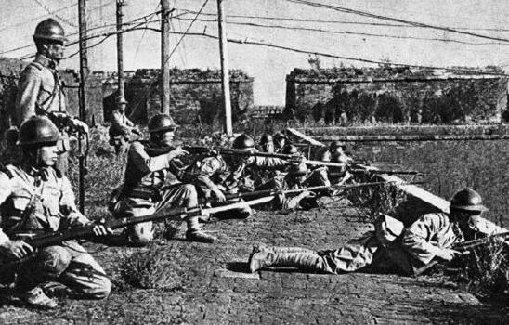
日本侵略：
1931 年 9 月，日本制造九一八事变，后占领东北三省。中国十四年抗战开始。

Slide 14
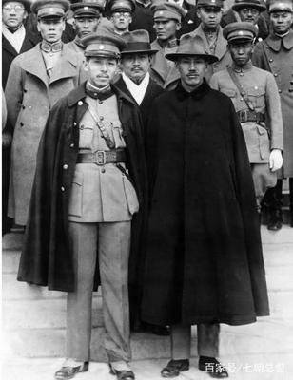
初期，消极御敌——
1931年11月以后，日本拒绝按国联要求退回事变前原地，并意欲夺取锦州。南京国民政府与张学良反复磋商逾月，蒋介石表示"锦州军队此时切勿撤退" ，张学良也表示"对锦必尽力设法固守"，并前后三次致电南京请示战和决策及寻求援助，但始终不见援助。守备锦州将领荣臻更厉词批评:"中央不拨一分粮饷，不发一枪一弹，只在发命抗敌，显然有意徒令东北军牺牲，故置东北军于死地"。
国民政府：实行不抵抗政策。
原因有三：集中力量围剿红军和根据地；对日本有畏惧情绪；寄希望于国联调停解决。

Slide 15
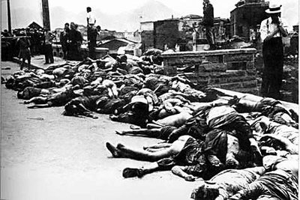
二：罪行，罄竹之难书——

Slide 16
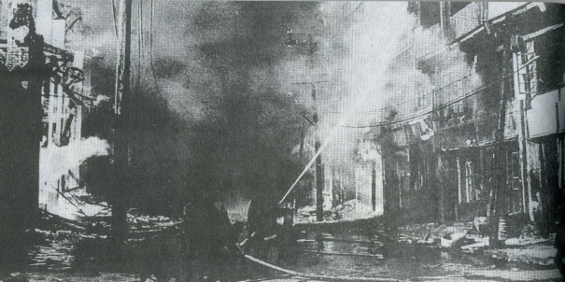
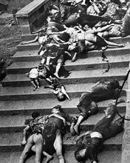
1938年10月4日，日本正式轰炸重庆市区，从1939年1月开始，日机空袭迅速升级，对重庆的轰炸愈来愈猛烈。重庆大轰炸被认为是与南京大屠杀同等性质的事件。据不完全统计，日机空袭重庆共达218次，出动飞机9513架次，投弹21593枚，炸死市民11889人、炸伤14100人，炸毁房屋3万多幢，30所大中学校曾被轰炸。

Slide 17
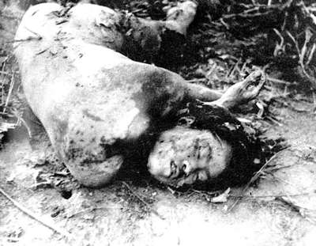
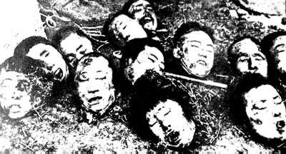

Slide 18
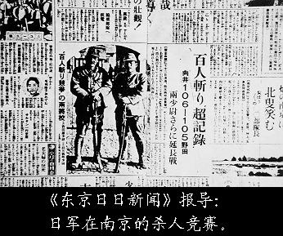

Slide 19
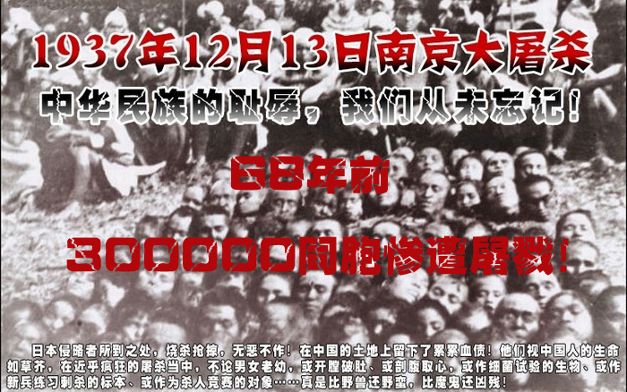
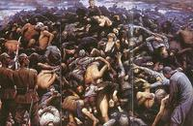
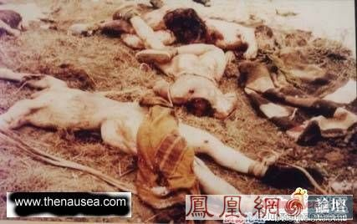
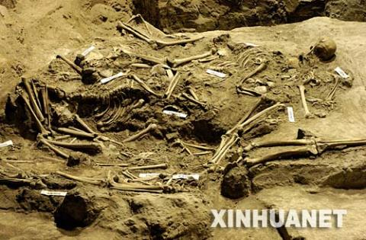
南京大屠杀一般英译为Nanjing Massacre（南京屠杀）
或Rape of Nanjing（南京的洗劫、南京的强奸）等。

Slide 20
据1946年2月中国南京军事法庭查证:日军集体大屠杀28案，19万人，零散屠杀858案，15万人。日军在南京进行了长达6个星期的大屠杀，中国军民被枪杀和活埋者达30多万人。每个侵华日军都负有法律和道德的责任 。

Slide 21
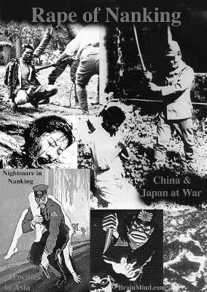
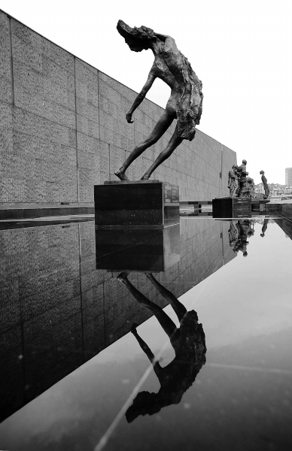

Slide 22
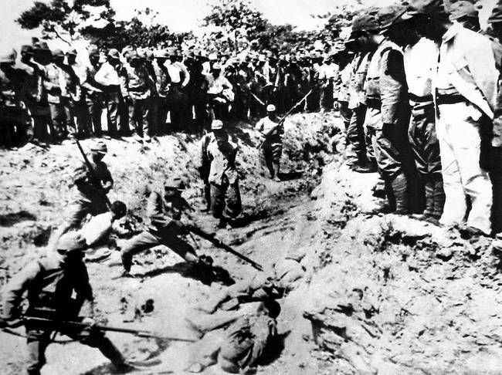

Slide 23
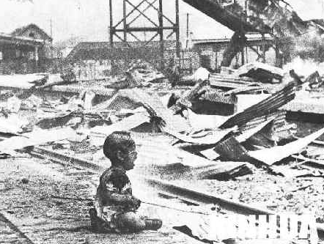
1937年8月28日，日军轰炸上海南站，炸死候车妇孺200余名，一个满身是血的幼儿嚎啕大哭。

Slide 24
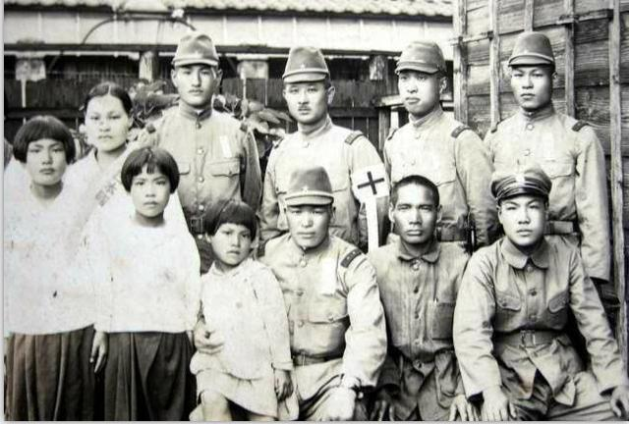

Slide 25
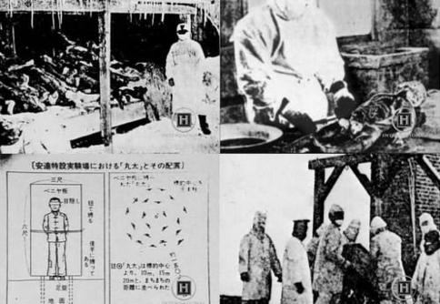

Slide 26
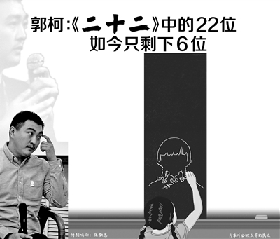
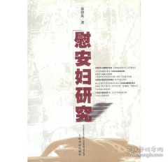

Slide 27
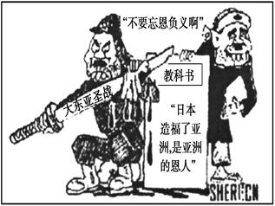

Slide 28
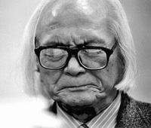
材料一、 1984年田中正明出版《南京大屠之虚构》，日本右翼给予高度评价，写道：“ 读了此书，如果今后有人仍然再提南京大屠杀，那就只能说他是煽动反日。”
材料二、1987年 《东史郎日记》 ：我们士兵成了“作战的活武器”。 不仅是人在杀人，还有那惨不忍睹的成堆白蛆正在活活地咬死老妪的场面。我在为日本军侵略的牺牲品而落泪，然而，自己又是侵略者中的一分子。多亏中国军人的宽大，我才幸运地活到今天。想到这些，我觉得日本军不但在军事上吃了败仗，而且在道德上也是败将。

Slide 29
日军侵华暴行：
1. 野蛮的军事进攻，如对重庆长达 5 年半的轰炸；
2. 制造大屠杀，如南京大屠杀(1937 年 12 月)等；
(2014 年 2 月，中国把 12 月 13 日确定为“南京大屠杀死难者国家公祭日”。)
3. 以华制华，扶植傀儡政权，如伪满洲国、汪伪政府等：
4. 以战养战，进行经济掠夺；
5. “三光”政策(针对敌后根据地)；
6. 毒气战和细菌战，如武汉会战及七三一部队；
7. 强征慰安妇；
8. 推行奴化教育。

Slide 30
日本侵略者的奴化教育：
从最早的侵略实践开始，日本就一直尝试对中华民族的奴化教育。
1931年"九一八事变"后，日本侵略者对东北原有的教育设施进行了彻底的破坏。关东军司令部命令所有学校一律停办，并下达"排日教材要断然铲除"的密令。据不完全统计，仅在1932年3月至7月间，日伪查禁、焚烧书籍就达 650余万册。同时，他们对爱国的中国师生展开疯狂的镇压和屠杀。1936年，侵略者在伪安东省制造"教育界救国会事件"，抓捕辽东教育界爱国人士300 余人，造成近百人死亡。
从1933年到1935年，侵略者还主持出版22种39册"国定教科书"和23种29册"审定教科书"，供各类中等学校采用。在各级学校里，日本都规定学生们要把大量的时间和精力，用在学习"建国精神"，恭敬"天照大神"，尽忠于"天皇陛下"，与日本"一德一心 "。通过每天向日本天皇皇宫遥拜等，向学生灌输"建国精神"的内容。
文化和知识对侵略者来说是危险的，他们需要的只是愚昧而顺从的劳动者。于是，中学被改成了技术学校，大学被改成了专科学校，除"建国大学"外，伪满并无综合性大学。
在战争中，侵略者造成关内129470余所初等学校、1926所中等学校和110所职业学校在战火中停办，造成近千万的学生失学;全国91所高等学校停办解散或迁往川、黔、湘、闽、皖、赣等边远地区。日本人用以代之的是毫无例外的奴化教育。
殖民教育教来教去就是让你忘了中国！

Slide 31
见证人:冯志良 男，汉族，1921年2月16日出生于辽宁西丰县。参加反满抗日组织"仙洲同盟"、中共中央晋察冀分局社会部长春情报工作组。
1931年我在西丰县四区阜丰村小学读二年级。"九一八事变"好几天后，见到报纸才知道发生了事变。校长向全体师生宣布了发生"九一八事变"消息的同时，给我们讲授了早年普法战争后，一位法国教师向学生讲"最后一课"的故事，最后他说我们这也是"最后一课"，从现在起，我们也是亡国奴了。
我上小学五年级时，开始学日语，地理只讲东北三省的，历史只讲靺鞨、高句丽还有辽、金、清东北少数民族系统的，使东北人从小就忘记中国的地域和五千年中华历史。
1939年我初中毕业，考入了奉天第五国民高等学校四学年。那时，每天都有日语课，我们这样的学生大都可以用日语说日常用语，可以听日本人讲课---除了"共存共荣"，就是什么"王道乐土"，是日本人把"满洲人"(他们不说东北人)从水深火热之中救了出来，什么"天照大神"、"天皇陛下皇恩浩荡"等愚民话语。反正是教我们崇拜日本人，连到奉天上街经过日本神社和忠灵塔都必须停下来脱帽敬礼。

Slide 32
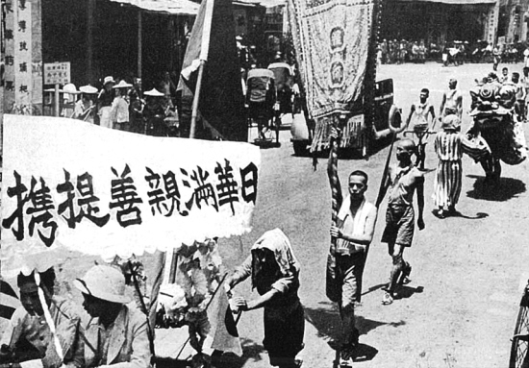

Slide 33
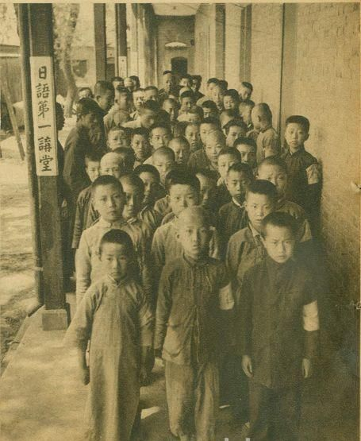

Slide 34
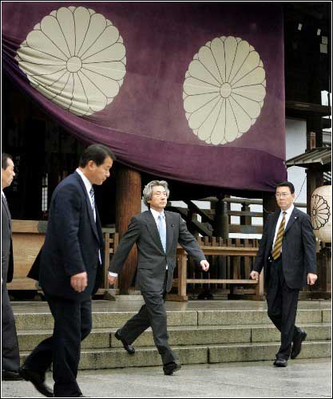
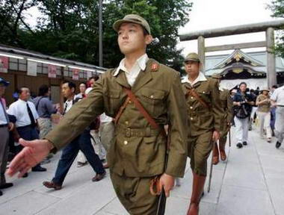
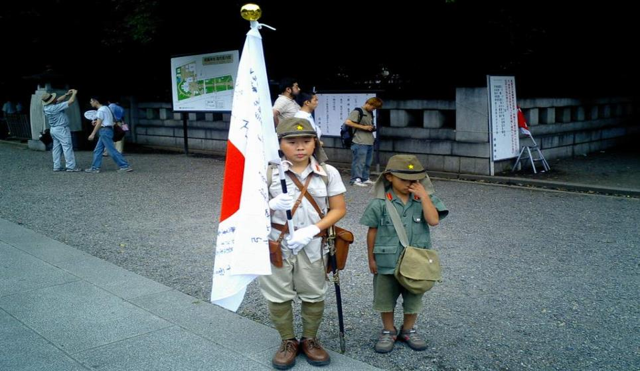
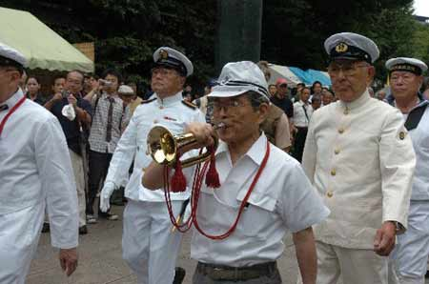
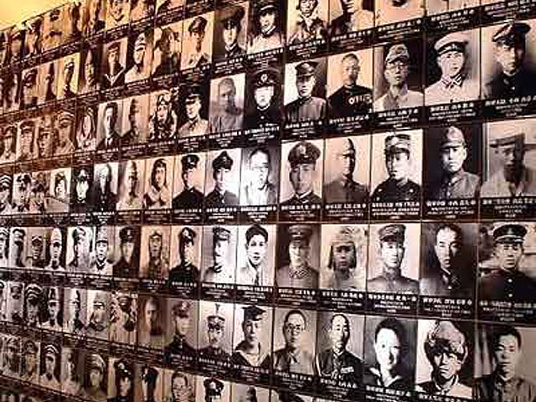

Slide 35
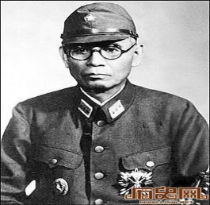
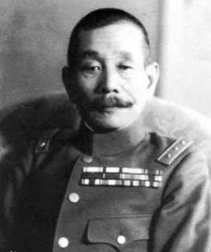
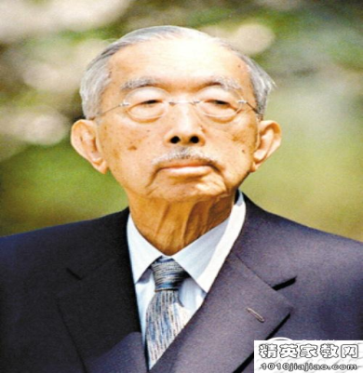
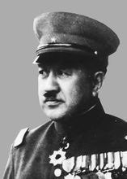
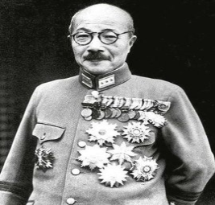
岗村宁次、土肥原贤二
松井石更、东条英机

Slide 36
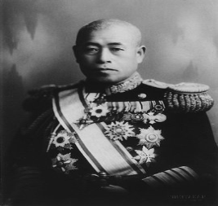
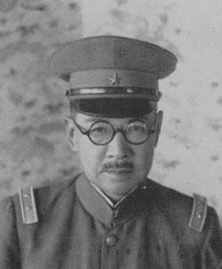
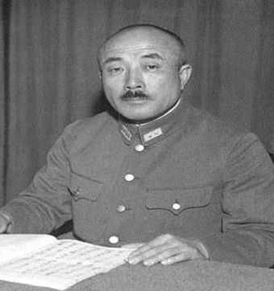
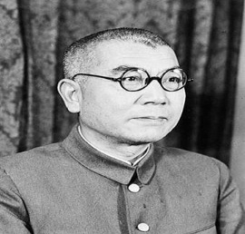
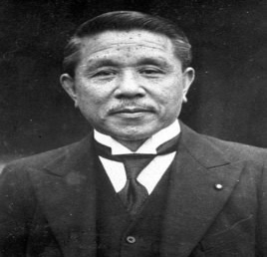
板垣征四郎
山本五十六、武藤章
谷寿夫、广田弘毅

Slide 37
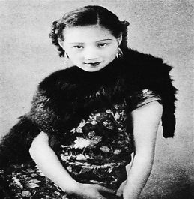
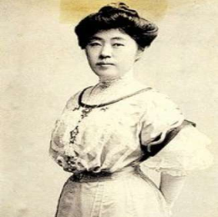
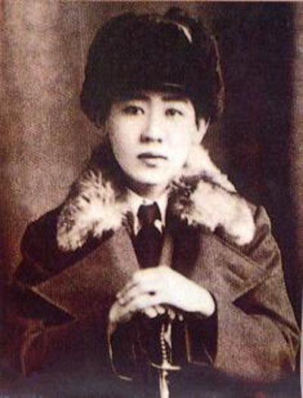
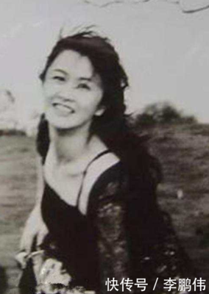

南云造子、川岛芳子、河原操子、中岛成子、河村菊子

Slide 38


Slide 39


Slide 40

三：抗争，众志之成城——

Slide 41


1932 年 1 月 28 日，日军进攻上海，发动“一·二八事变”。十六路军
奋起抵抗。
1932 年 3 月，日本扶植溥仪，在东北建立伪满洲国。

Slide 42


Slide 43


Slide 44


Slide 45
抗日民族统一战线建立的过程
(1)1935年8月1日,中国共产党发表“八一宣言”,号召停止内战,一致对外.是实行抗日民族统一战线策略的开始。
(2)1935年12月,中国共产党召开瓦窑堡会议,确定了建立抗日民族统一战线的策略方针.
(3)1936年,西安事变,中国共产党提出和平解决西安事变的方针,标志着第二次国共合作的初步形成.
(4)1937年7月8日,中国共产党发表抗日通电,号召全国人民筑成民族统一战线的坚固长城,把日本侵略者驱逐出中国.
(5)1937年,“七七”事变后,蒋介石发表庐山谈话,表示准备抗战.
(6)1937年7月15日，中共向蒋介石提交《国共合作宣言》
(7)1937年8月，国共两党经过协议,将红军主力改编为八路军,南方八省红军游击队改编为新四军.
(8)1937年9月22日,国民党公布了中国共产党提交的国共合作宣言.抗日民族统一战线正式建立.

Slide 46
——60多年过去了，有几个中国人知道，蒋介石动用70万国民党军队，发动了淞沪会战。在会战中，国民党空军炸毁日本海军陆战队司令部，炸沉日本海军第三舰队旗舰，国民党陆军为补充战损，而五次发布动员令，超过半数团职以上高级将领以身殉国。
淞沪会战未能阻止日军占领上海，却改变了日军在中国战场的战略部署，还为上海资本向重庆转移，赢得三个月的宝贵时间。
——60多年过去了，有几个中国人知道，最让外国人刮目相看的不是叶挺的新四军，而是孙立人的国民党新一军。 新一军远征缅甸，以伤亡1.7万人的代价，击毙击伤日军10.9万人。
在新一军攻占缅甸重镇于邦的时候，下属向孙立人询问，如何处理日军战俘，孙将军的回答是："你去问问那些狗杂种，都谁到过中国，到过中国的就地枪毙，以后都这样"。

Slide 47
——60多年过去了，有几个中国人知道，八路军在平型关大捷中，只不过是消灭了一支日军运输队。而平型关大捷，只是平型关战役的一部分，平型关战役又是太原会战的一部分。
——60多年过去了，有几个中国人知道，李向阳和他的游击队是虚构的，真正让日军闻风丧胆的军队，是国民党的委员长卫队。这支军队使用德军的装备，甚至有德军教官亲手指导。
在南京雨花台，委员长卫队的两个营，独自阻击日军一个甲种师团（在第二次世界大战中，日军一共只有六个甲种师团），平均每个士兵要坚守25米长的阵地，面对50名日军精锐部队的士兵，但胜利者依然是中国人。
——60多年过去了，有几个中国人知道，在影视作品中恶贯满盈的张灵甫是抗战英雄。在长沙会战中，他率领敢死队包抄小道，夜夺张古峰，为国民党成功阻击日军，立下汗马功劳。张灵甫还为抗战丢了一条腿。

Slide 48
——60多年过去了，有几个中国人知道，在湖南常德（我们现在只关注那里是快女曾轶可的故乡）保卫战中，国民党74军57师的8000名官兵，阻击10万日军15天之久，最后只剩有200人还能够战斗。
——师长发出了74军57师最后一封电报："弹尽，援绝，人无，城已破。职率副师长、师附、政治部主任、参谋部主任死守中央银行，各团长划分区域，各扼守一屋，作最后抵抗，誓死为止，并祝胜利。74军万岁！"
——60多年过去了，有几个中国人知道，在武汉上空爆发过持续时间仅次于不列颠空战的武汉空战。那场空战中，国民党空军击落日军飞机78架，炸沉日军舰艇23艘。
在那个时候，每当防空警报响起，很多武汉市民不是钻进防空洞，而是爬上房顶，为的是能看到日军飞机被击落的场景。

Slide 49
——60多年过去了，有几个中国人知道，在重庆有17家军工厂在敌机轰炸下坚持24小时不间断生产。以金陵军工厂为例，抗战期间共生产迫击炮7000门、重机枪1.8万挺、步枪28万支、手榴弹30万枚、炸药包20万个。
——60多年过去了，有几个中国人知道日军的投降书是什么样子。为什么我们只知道9.18日军侵华，而不知道8.15日军投降的情况？日军投降书文中多次出现：日本陆海空军及其辅助部队向蒋委员长投降，受降落款是：中国战区最高统帅特级上将蒋中正特派代表陆军一级上将何应钦。
要知道，伟大的中国卫国战争是世界四大反法西斯战争之一！它并不是光靠小米加步枪，只用游击战、麻雀战、地道战、地雷战就能打赢的。它是用了重兵集团与敌人浴血奋战，才打赢的！
谨此向所有为中华民族的生存与尊严而战斗过的人们致敬！

Slide 50


Slide 51


Slide 52



Slide 53

谢谢欣赏，欢迎指导！

